Slide 1
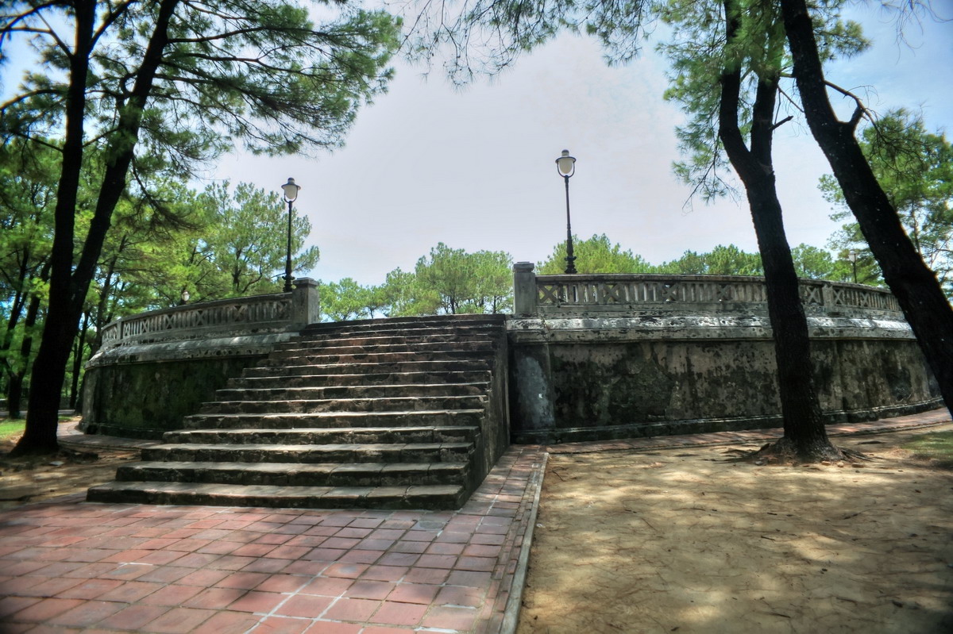
Thứ……ngày…..tháng…..năm…….
TIẾNG VIỆT
Bài 11: SỰ TÍCH THÀNH CỔ LOA
Đàn: Nền đất đắp cao hoặc đài cao dùng để tế lễ

